Slide 1
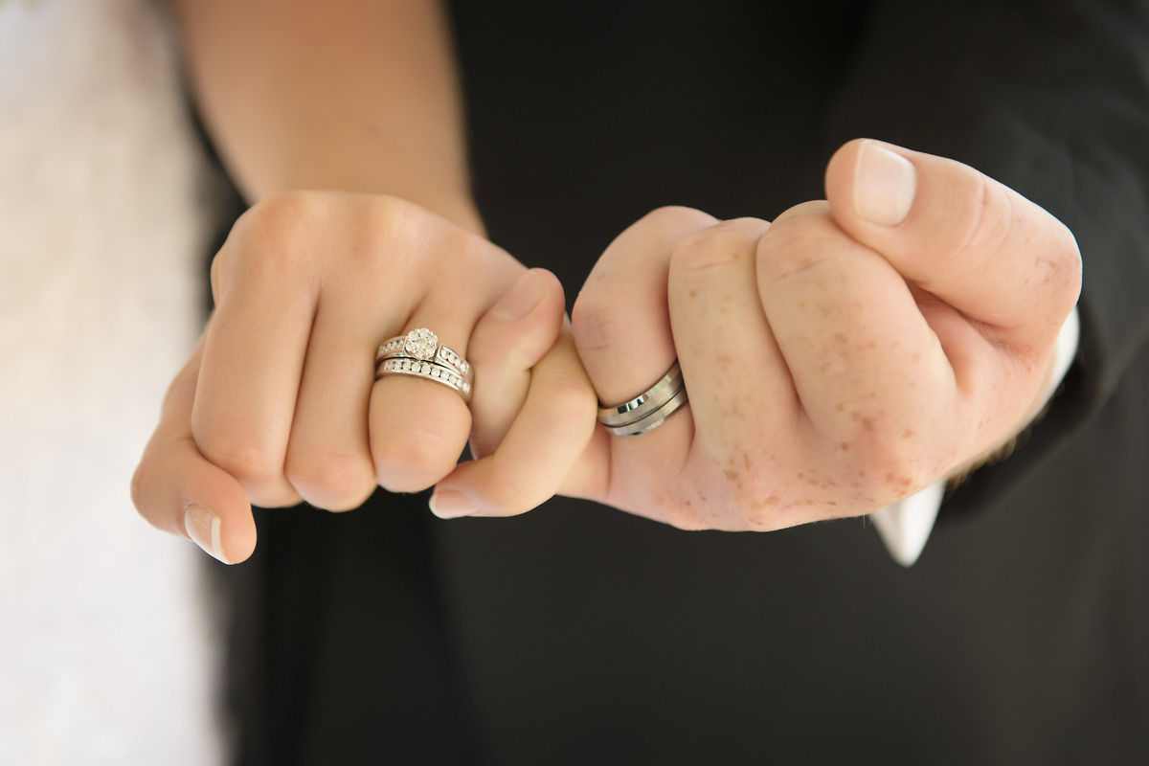
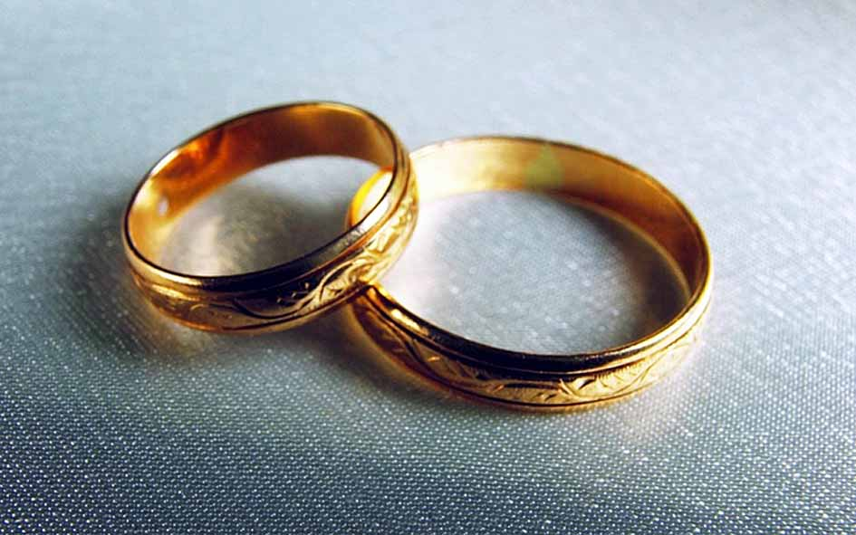
Тема дискуссии: «Гражданский брак, брак по любви или по расчету: “плюсы” и “минусы”»

Slide 2
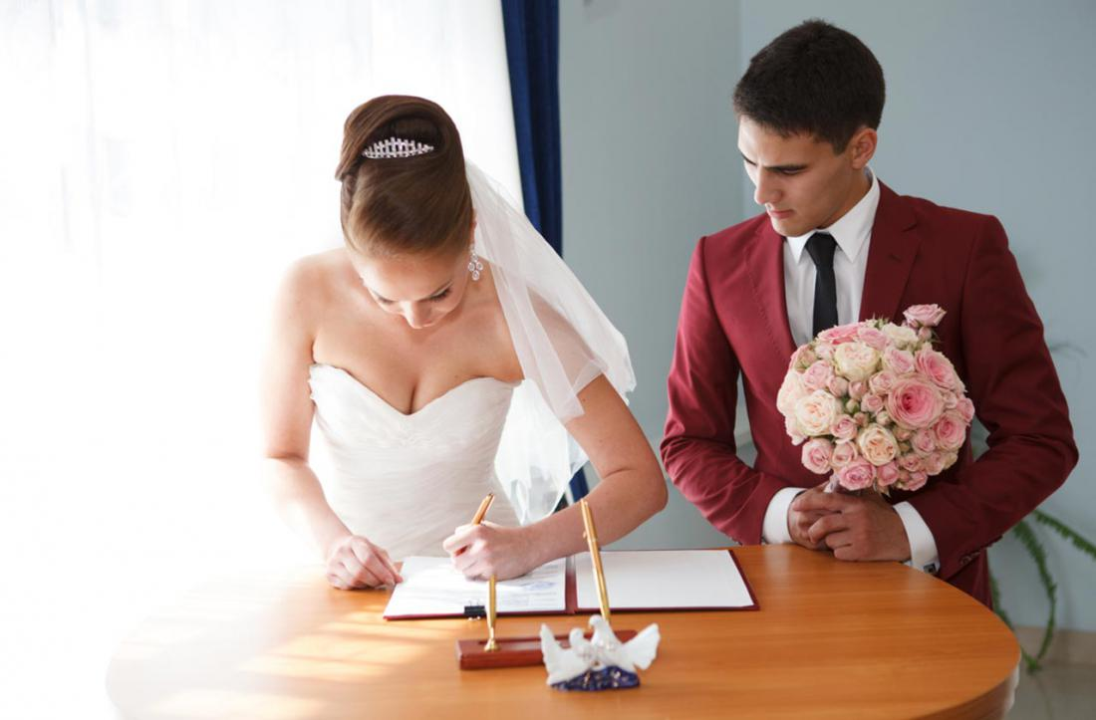
1. Гражданский брак-это официально оформленные отношения, задокументированные в отделение ЗАГСа. 2. Семейные отношения, не имеющие официального подтверждения, называются сожительством

Slide 3
Плюсы и минусы неофициального «гражданского» брака.
1.Официально зарегистрированный брак- это ответственность.
2. Единственная причина быть в незарегистрированном браке.– это свобода. Свобода от обязательств, от ответственности и от выбора..
70 % мужчин, находясь в «гражданском» браке считают себя свободными, тогда как 90% женщин в такой же ситуации считают себя замужними.
3. «Гражданский» брак ни каких гарантий не дает, как был свободным, так им и остался. Какие могут быть к нему претензии, ведь он ничего не обещал, ничего не подписывал.
И только поставив штамп о регистрации брака, личность становится полноправным участником гражданского брака,
4. «Гражданский» брак – это всегда не окончательный выбор (недовыбор). Когда мужчина и женщина долго живут вместе, но не вступают в брак, то они как бы говорят друг другу: «Я жду лучшего (лучшую).
…. если мужчина встречает свою женщину, он ведет ее в ЗАГС. Если он не ведет вас, значит, ждет другую. Вас он не выбрал. Возможно, это жестко, но это ПРАВДА
5. .заключение брака, это некий ритуал.. И каждая девушка мечтает о свадьбе, и о платье, и о вальсе Мельденсона.
6.Очень часто молодые люди, живущие в свободных отношениях, не знакомят своих родителей с родителями своих партнеров, не происходит объединения двух родов, двух семейных систем.

Slide 4
Плюсы неравного брака по возрасту.
Минусы неравного брака оп возрасту.
1.Материальная сторона. Обычно мужчины старше 30 лет имеют стабильный доход и уверенно стоят на ногах. Поэтому семье не придется проходить проверку бедностью и доказывать истинность поговорки «с милым рай и в шалаше»;
2.Общая стабильность. Молодой супруге уже не надо гнаться за деньгами, чтобы «отложить на квартиру», она может спокойно строить карьеру, получать образование, заниматься любимыми делами без ущерба для семьи.
3.Дети. Мужчины за тридцать проявляют большую готовность к рождению детей, чем молодые. Для них, скорее всего, ребенок будет долгожданным и желанным, нежели случайным, и они с большим удовольствием будут посвящать время детям;
1.Отношение родителей девушки, друзей и всех окружающих.
2.Свободное время и досуг. Если общих занятий, интересов и способов отдыха у пары нет, это может послужить яблоком раздора в семье.
3.Продолжительность совместной жизни. По статистике, женщины и так живут на 7 лет дольше, чем мужчины. Прибавить сюда разницу в возрасте, и станет понятно, что «умереть в один день» после долгой и счастливой жизни, скорее всего, не получится;

Slide 5
Плюсы неравного брака по возрасту.
Минусы неравного брака оп возрасту.
4.Отношения в семье. Взрослые мужчины обладают большим терпением и гибкостью, чем «зеленые». Они намного реже пытаются перевоспитать жену, ведут себя не столь категорично, способны на компромиссы;
5.Супружеская верность со стороны мужчины.
6.Новый вкус жизни для мужчины. Брак с молодой девушкой помогает мужчине снов ощутить угасший интерес к окружающим событиям, открыть «второе дыхание». Он снова чувствует себя любимым, радуется каждому дню, ценит счастливые мгновения, начинает в полную силу работать и общаться с близкими.
4.Зрелый мужчина уже не поддастся переделываниям или подстройкам «под себя». Придется мириться со всеми его привычками;
5.Еще один возможный минус — измена жены
6.Ускоренное старение женщины. По исследованиям немецких ученых, в браках, где мужчина намного старше своей избранницы, женщина гораздо быстрее стареет, и продолжительность ее жизни сокращается.
7.Опять-таки, дети. Вернее, их отсутствие. Нередко мужчины в возрасте уже не хотят заводить детей.

Slide 6
Плюсы брака по расчету(материальный фактор)
Минусы брака по расчету(материальный фактор)
1. Финансовая стабильность;
2. Нет риска, что чувства пройдут, их и так не было;
3. Устроенный быт;
4. Союз, основанный на расчете, реже распадается;
5. Брачный договор.
1. Нет ни любви, ни страсти;
2. Трудно смириться с недостатками нелюбимого человека;
3. Полная финансовая зависимость от мужа;
4. Отсутствие права голоса;
5. Возможные унижения и упреки;

Slide 7
Плюсы брака по любви
Минусы брака по любви
Если брак был совершен по любви, тогда недостатки вашей половинки легче переносятся.
Если вы вступили в брак исключительно по любви, вас не будет особо волновать финансовые вопросы, будничные дела и так далее.
Любимый человек может проявить себя как грубым, невнимательным, инфантильным и так далее.
Не исключено, что любящий человек не будет изменять.
Учеными было доказано, что любовь – это исключительно физиологическое чувство.
Со временем ваши чувства могут притупиться и брак превратится в будничные дела, заботу детей и даже в привычку.

